Slide 1
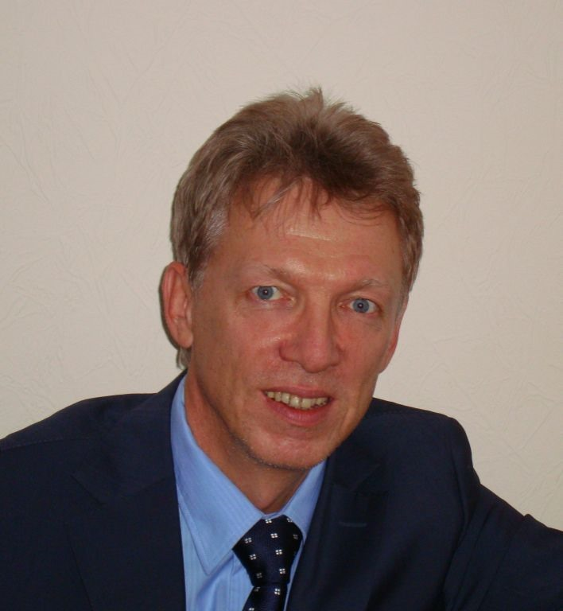
Реклама питьевой воды
www.dc24.ru
Константин Раков

Slide 2
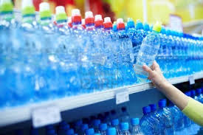
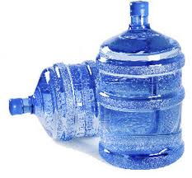
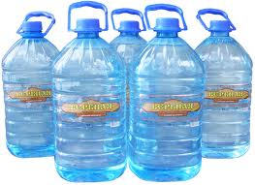
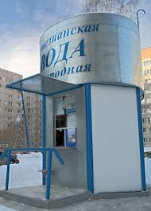
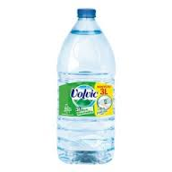
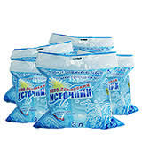
Классификация питьевой воды
Бутилированная
Фасованная
Разливная

Slide 3
Каналы сбыта фасованной воды
Офисы
Доставка 19л
Домохозяйства
Доставка 19л
Магазины
19л
5л
3л

Slide 5
Вода в водопроводных
трубах - техническая
Проникновение – 40%

Slide 6
Киров
Пермь
Казань
Донецк
Киев
60%

Slide 7
Предельный уровень
проникновения
в домохозяйства
40%

Slide 8
Темп роста
офисных продаж
10%
Темп роста
продаж
домохозяйствам
35%

Slide 9
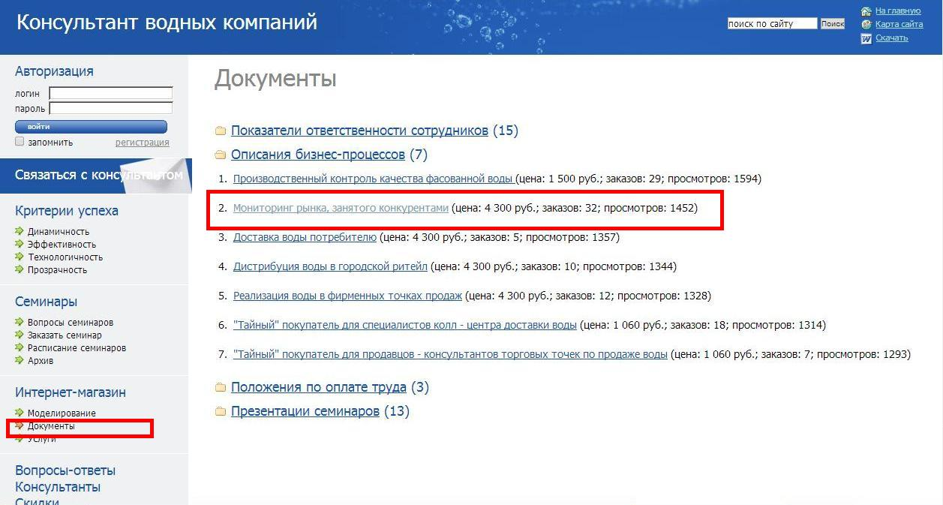
Как оценить проникновение на рынок

Slide 10
Конкуренция за офисы по цене 19л воды
270 руб.
200 руб.
150 руб.
?

Slide 11
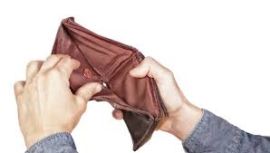
Расплата за конкуренцию по цене

Slide 12
Рост количества игроков сокращает рыночные доли поставщиков офисной воды

Slide 13
Сколько воды можно продать офисам в городе - «миллионике»?
0,8л день
300 дней
80%
40 литров
15 000 офисов
15 чел офис

Slide 14
Сколько воды можно продать домохозяйствам в городе - «миллионике»?
1,5л день
330 дней
40%
200 литров

Slide 15
Сколько денег можно заработать в городе – «миллионике»?
240
литров
50%
120 литров
5 руб./л
600 млн. руб.

Slide 16
Сколько денег можно заработать на воде в городе – «миллионике»?
240
литров
20%
50 литров
5 руб./л
250 млн. руб.

Slide 17

Рубль, инвестированный в водный бизнес, дает в 2 раза больше выручки, чем инвестированный в нефтепереработку

Slide 18
Выручка, млрд. руб. в год
50
1

Slide 19
Инвестиции, млрд. руб.
20
0,2

Slide 20
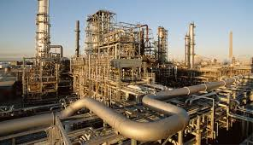
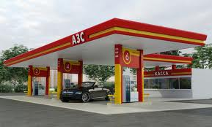

Slide 21
Сырье
Не возобновляемое
Возобновляемое

Slide 22

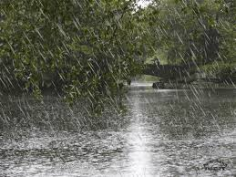

Slide 23
Вход на рынок
Сложнейший
Свободный

Slide 24
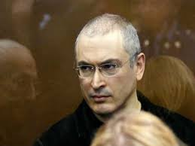

Slide 25
Спрос
Гарантированный
Гарантированный

Slide 26
Спрос на питьевую воду
Кризис 2008 - спрос не сократился
Кризис 1998 - спрос не сократился

Slide 27
Рубль, инвестированный в водный бизнес, дает в 2 раза больше выручки, чем инвестированный в нефтепереработку
Выручка - 50 млрд. руб. в год
Инвестиции – 20 млрд. руб.
Сырье – не возобновляемое
Вход на рынок – сложнейший
Спрос - гарантированный
Выручка - 1 млрд. руб. в год
Инвестиции – 0,2 млрд. руб.
Сырье – возобновляемое
Вход на рынок – свободный
Спрос - гарантированный

Slide 28
Количество локальных водных компаний с годовой выручкой более 600 млн. руб.
10 лет
1 000
компаний

Slide 29
Проверка успешности бизнеса
60 Литров
в год
на душу населения

Slide 31
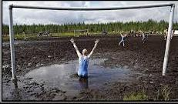
Любители - самозанятые

Slide 33
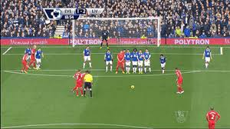
Профессионалы

Slide 34
Потенциал роста водного рынка
600 млн. руб.
30
водных компаний
100 млн. руб.
100
водных компаний

Slide 35
Ритейл
19л + 5л + 3л
Реклама

Slide 36
Эффективность рекламы
Прирост продаж после рекламы, %
Срок окупаемости затрат на рекламу, мес.

Slide 37
Эффективность рекламы
Темп роста
менее 8%
Срок окупаемости
более 5 лет

Slide 38
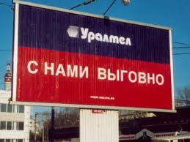
Риски рекламы

Slide 39
Продажи
Товар доступен
Цена - 80%
Импульсные покупки

Slide 40

Доступна ли вода?

Slide 41
Продажи
Осведомить будущих покупателей
Товар доступен

Slide 42
Продажи
Осведомить будущих покупателей
Товар доступен
Сделать пробную покупку

Slide 43
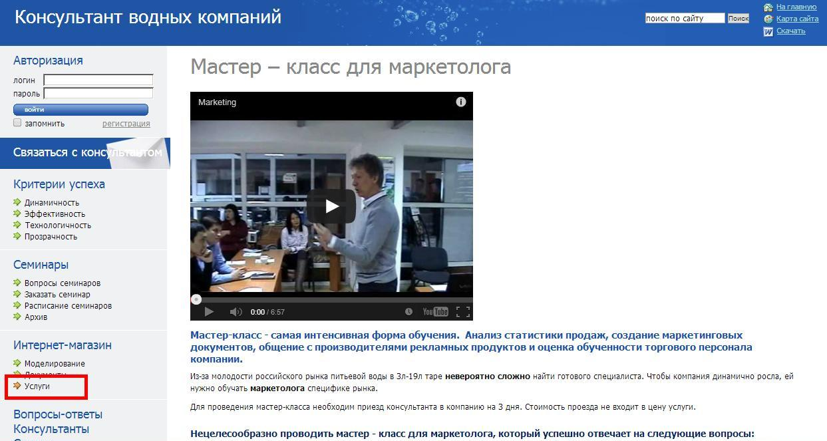
Мастер класс для маркетолога

Slide 44
Проверка смысла

Slide 45
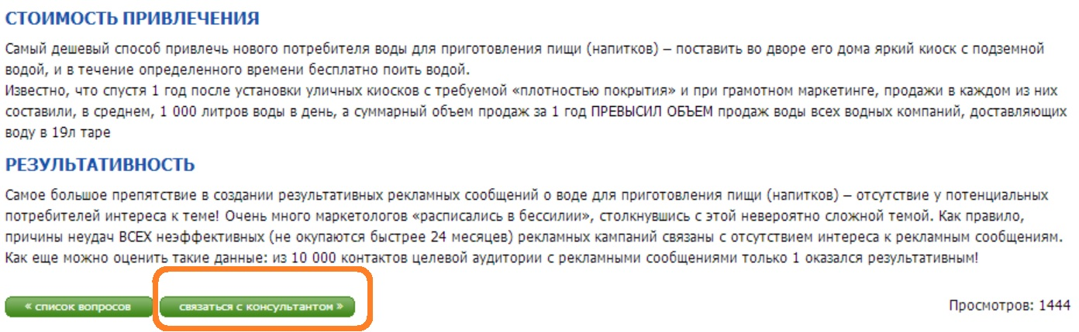
Страницы сайты dc24.ru

Slide 46
Проверка смысла

Slide 47
Сложности рекламы воды
Газ
Вода
Электричество

Slide 48
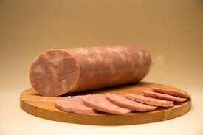
Сложности рекламы воды

Slide 49
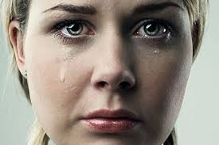
Неудовлетворенная потребность

Slide 50
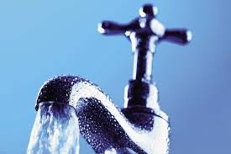
Удовлетворенная потребность в воде

Slide 51
Н И К А К А Я

Slide 52
Сложности рекламы воды
Недоверие
Невежество

Slide 53

Невежество
1999 год
Рак мозга и продукты хлорирования питьевой воды (США)
2007 год
Хлорирование питьевой воды и рак мочевого пузыря при приеме воды внутрь, принятии душа и плавании в бассейне (Испания)
1994 год
Зависимость между потреблением хлорированной питьевой воды и раком желудочно-кишечного тракта и мочевыводящих путей (Финляндия)

Slide 54
Невежество
Умирают
300 000 человек
от онкозаболеваний
Регистрируется
более 500 000
случаев онкозаболеваний

Slide 55
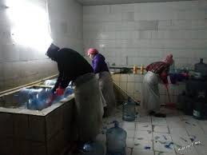
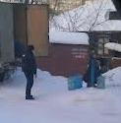
Недоверие

Slide 56
Вариант привлечения №1
600 млн. руб.
ТВ
Промоутеры
Телефоны
Завод
Экскурсии
Телефоны
Видео

Slide 57
Вариант привлечения №2
100 млн. руб.
ТВ
Промоутеры
Телефоны
Завод
Экскурсии
Телефоны
Видео

Slide 58
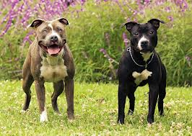
Торговый отдел

Slide 59
Вариант привлечения №2
100 млн. руб.
ТВ
Промоутеры
Телефоны
Завод
Экскурсии
Телефоны
Видео

Slide 60
Вариант привлечения №3
600 млн. руб.
ТВ
Водные
магазины
Подарок
за
предоплату

Slide 61
Вариант привлечения №4
50 млн. руб.
ТВ
Водные
магазины
Подарок
за
предоплату

Slide 62
Проверка смысла

Slide 63
Удержание клиентов
Эмоциональный
барьер

Slide 64
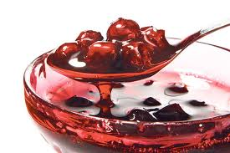

Так любим своих клиентов…..

Slide 65
Клиентам категории «А» из АВС анализа
50% скидка

Slide 66
Удержание клиентов
Ментальный
барьер
Эмоциональный
барьер

Slide 67


Напоминаем клиентам, что наша вода – лучшая…

Slide 68
Удержание клиентов
Экономический
барьер
Ментальный
барьер
Эмоциональный
барьер

Slide 69
Эффективность удержания
Доля потерянных клиентов
1% - 0,5%
Стабильность новых клиентов
80%

Slide 70
Вариант успеха №1
Завод + экскурсии +видео
600 млн. руб.
в год
Промоутеры + телевидение

Slide 71
Вариант успеха №2
Водные магазины
600 млн. руб.
в год
Подарки за предоплату + телевидение

Slide 72
Вариант успеха №3
100 млн. руб.
в год
Промоутеры в торговых центрах

Slide 73
Вариант успеха №4
Интернет
50 млн. руб.
в год
Подарки за предоплату

Slide 74
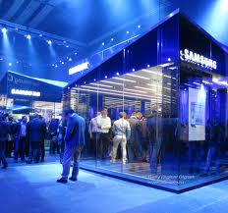
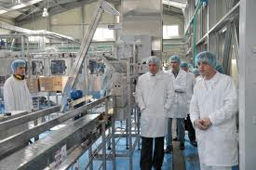
Инвестиционные входные барьеры
Завод «гостевого»
формата
100 млн. руб.
Фирменные магазины
как маркетинговые площадки - 60 млн. руб.

Slide 75
Маркетинговая компетентность – входной барьер
Маркетинговые
знания
навыки
опыт

Slide 76
Спасибо
за Ваше
внимание!
www.dc24.ru
Константин Раков

